Slide 1
Fórum do Agronegócio: Integração e Infraestrutura Logística
Integração e Fonte de Financiamento Privado às Cooperativas
Márcio Lopes de Freitas
Presidente
São Paulo, 01 de setembro de 2016.

Slide 2
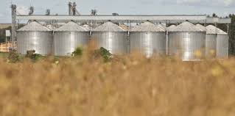
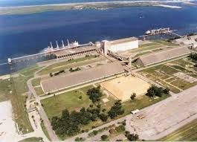
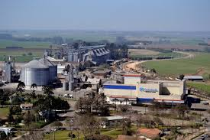
Estamos em todos os elos das cadeias produtivas
Coordenação horizontal dos segmentos das diferentes cadeias produtivas
1.543 cooperativas afiliadas em todo país
Faturamento das 70 maiores cooperativas agropecuárias: R$106,8 bilhões
Insumos
Originação
Armazenagem
Agro industrialização
Comercialização
Grande rede de lojas agropecuárias
Elevados volumes negociados
993 mil cooperados
8 mil técnicos -modelo de Ater reconhecido
Maiores feiras agropecuárias
32 milhões de toneladas de capacidade estática. 21% de todo o Brasil.
Robustos parques agroindustriais.
Forte ritmo de investimentos em ampliação e modernização.
Forte vetor de escoamento de produtos no mercado doméstico e no mercado internacional.

Slide 3
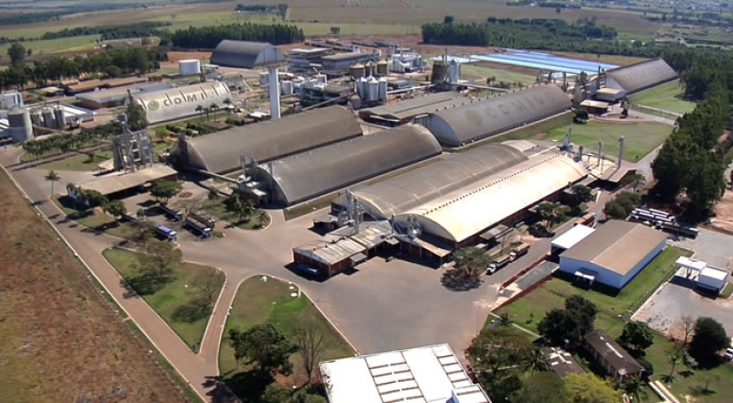
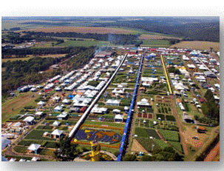
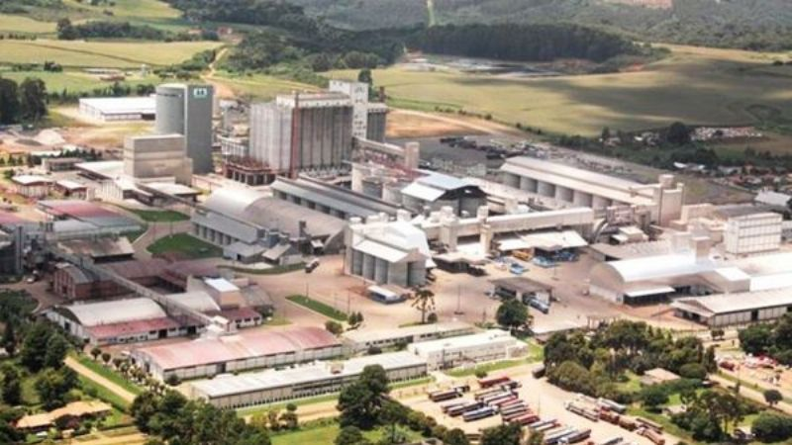
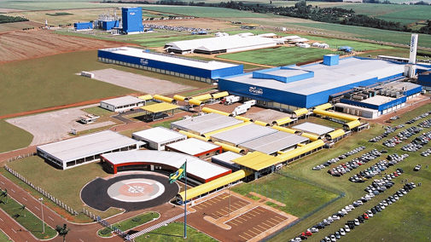
Modelo de financiamento das cooperativas
Financiamento com recursos do Crédito Rural
(Maior Proporção)
Recursos para custeio, comercialização e investimentos.
Fonte: recursos obrigatórios - depósito a vista, poupança rural, BNDES, Fundos Constitucionais e Funcafé.
• Aspecto negativo: redução da disponibilidade de crédito - quedas nos depósitos à vista e poupança e dificuldades de equalização em virtude desequilíbrio fiscal do Tesouro.
Financiamento Privado
(Menor Proporção)
Adiantamento de Contratos de Câmbio (ACC) - cooperativas exportadoras.
Insumos: Financiamento pelo próprio fornecedor ou mesmo troca (insumo-produto).
Títulos privados - aplicação na cadeia agroindustrial.
- Ciclo: comercialização e armazenamento - CDCA
- Ciclo: financiamento - CRA
• Aspectos negativos: custo financeiro e complexidade das operações.

Slide 4
Considerações Finais
Tem sido foco de nossas cooperativas a profissionalização de sua gestão e governança, sob a ótica de gestão de riscos, condição reconhecida por todos os agentes financeiros.
As auditorias externas e controladoria tem assumido papel preponderante no sucesso de seus modelos de negócios.
Tem-se trabalhado fortemente junto ao Governo Federal demandando a manutenção do desenho dos programas oficiais, imprescindível para nossos empreendimentos.
Tem-se buscado avançar no desenvolvimento e estruturação de modelos alternativos de financiamento, a exemplo dos títulos do agronegócio e sua integração ao mercado de capitais.
“Apenas este ano foram realizados 2 eventos nacionais, reunindo diversas cooperativas”.

Slide 5
Obrigado!
Mais informações:
www.brasilcooperativo.coop.br

